Slide 1
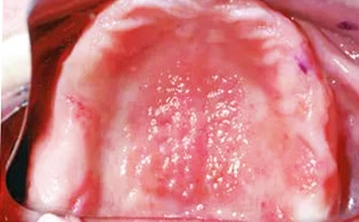
Протезные стоматиты
Федеральное государственное бюджетное образовательное учреждение высшего образования
"Красноярский государственный медицинский университет имени профессора В. Ф. Войно-Ясенецкого"
Министерства здравоохранения Российской Федерации
Кафедра-клиника стоматологии ИПО
Выполнил ординатор
Кафедры-клиники стоматологии ИПО
По специальности "стоматология ортопедическая"
Попцов Михаил Валерьевич
Красноярск 2018г.

Slide 2
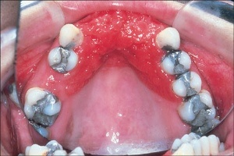
Цель: изучение основных форм протезных стоматитов.

Slide 3
Задачи:
Рассмотреть классификацию протезных стоматитов;
Изучить этиологию;
Выделить основные клинические симптомы;
Запомнить основные принципы лечения и профилактики.

Slide 4
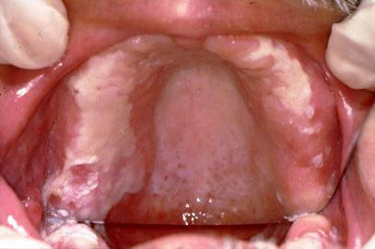
Актуальность
Протезный стоматит является одним из наиболее часто диагностируемым поражением, дислоцирующихся в полости рта. Статистика показывает, что данному заболеванию больше всего подвержено население более зрелого возраста, что в первую очередь связано с более частым использованием в этой возрастной группе протезов.

Slide 5
Классификация:
По этиологии:
травматические
токсические
аллергические
По форме патологического процесса:
катаральные (серозные)
эрозивные
язвенные
язвенно-некротические
гиперпластические

Slide 6
По характеру течения патологического процесса:
острые
подострые
хронические (ремиссия, обострение)
По локализации патологических изменений на слизистой оболочке полости рта и языка:
очаговые (ограниченные, локализованные)
диффузные (разлитые, генерализованные)
По степени тяжести течения:
легкие
средней тяжести
тяжелой степени тяжести

Slide 7
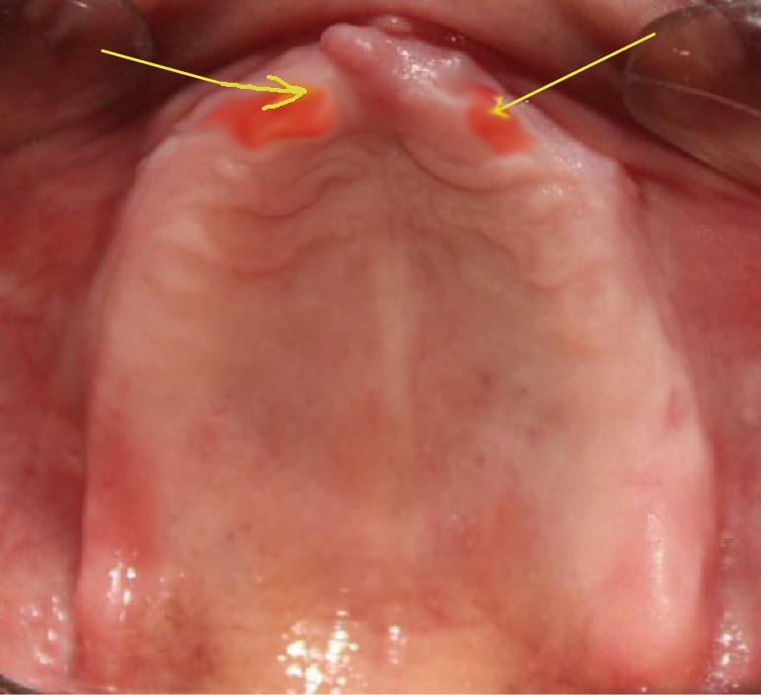
Травматические протезные стоматиты.
При несоответствии размеров и формы базиса съемного протеза границам и поверхности протезного ложа, слабой настройки кламмеров могут возникать так называемые травматические стоматиты.

Slide 8
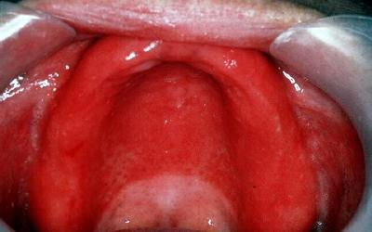
Их клиническая картина может быть самой разнообразной: от катарального воспаления до возникновения болезненных пролежневых язв с отечными краями и кровоточащим дном. В случае эффективной коррекции краев базиса или искусственной десны протеза они быстро исчезают. При отсутствии эффекта от коррекции язва считается хронической.

Slide 9
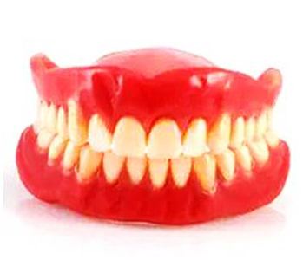
Травматические стоматиты наблюдаются почти у всех пациентов после наложения протеза. Как правило, они быстро исчезают после соответствующей коррекции границ базиса и искусственной десны. Если после устранения предполагаемой причины, вызывающей изъязвление, последнее в течение 2 недель не купируется, показана срочная консультация и специальное обследование у онколога.
Профилактика травматических стоматитов должна продолжаться до полного купирования всех травматических проявлений.

Slide 10
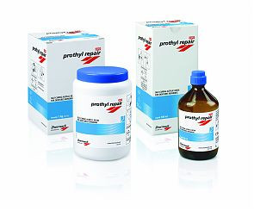
Акриловые или токсические (токсико-химические) стоматиты.
Возникают вследствие токсического воздействия мономера акриловой пластмассы при ее избытке в базисе протеза. Это наблюдается при нарушении режима полимеризации или при перебазировке протеза быстротвердеющей пластмассой без точного соблюдения весового или объемного соотношения полимера и мономера.

Slide 11
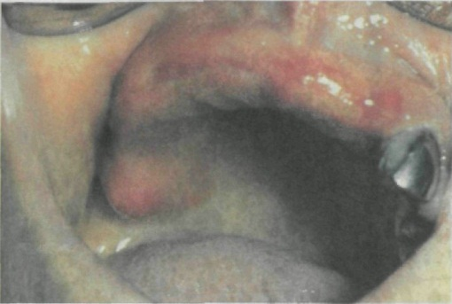
В результате токсическая реакция может развиться уже через несколько дней после наложения съемных протезов.
Пациент ощущает сильное жжение в подлежащей под протезом слизистой оболочке, жалуется на сухость мягких тканей полости рта или гиперсаливацию.
Развиваются неврологические нарушения: головная боль, нарушение сна, могут возникать диспепсические расстройства со стороны желудочно-кишечного тракта.

Slide 12
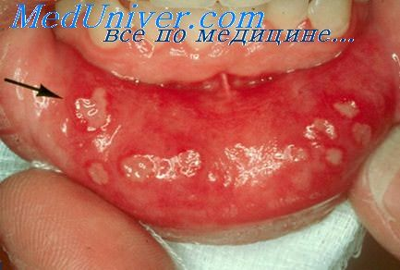
Снятие протезов значительно уменьшает эти ощущения или они исчезают полностью.
При осмотре полости рта отмечается гиперемия и отечность расположенной под протезами слизистой оболочки. Язык гиперемирован, сосочки языка сглажены, частично атрофированы.
Считают, что токсины нарушают функцию парасимпатических нервов и тканей слюнных желез, что приводит к изменению обмена гистамина и серотонина, калия и белка, вследствие чего развивается гипосаливация. При гиперсаливации этих изменений обмена не отмечается.

Slide 13
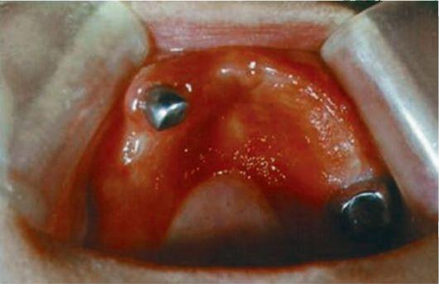
Из-за высокого выделения мономера, являющегося сильным токсином, уже через 2 часа пользования протезами отмечаются изменения в картине крови: лейкоцитоз, уменьшение количества эритроцитов, увеличение скорости оседания эритроцитов.
Клинически при остром стоматите могут отмечаться явления анемии: жжение в слизистой оболочке, расположенной под протезом, общее недомогание, усталость, сонливость и др.

Slide 14
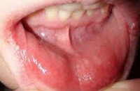
Аллергические стоматиты
Аллергические реакции могут отмечаться у некоторых пациентов, пользующихся съемными протезами, а также могут проявляться у пациентов, работающих с акриловыми пластмассами, из которых изготавливаются протезы.
Эти материалы не имеют белковой природы, следовательно, не могут являться антигенами, но они приобретают эти свойства, когда соединяются с белками тканей пациента.

Slide 15
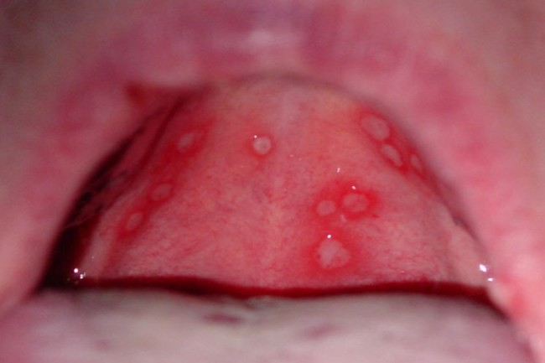
Аллергические реакции при пользовании съемными протезами известны очень давно. Наиболее частыми проявлениями являются крапивница, отек Квинке и стоматиты.
Учащение реактивных аллергических проявлений замечено в связи с широким использованием акриловых пластмасс в качестве базисного материала. Предположительно, определенную роль играют добавки в пластмассу различных красителей, наполнителей и других ингредиентов.

Slide 16
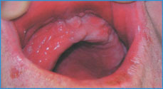
При аллергическом стоматите в результате действия акриловой пластмассы пациенты жалуются на чувство жжения в области слизистой оболочки протезного ложа под протезом. Иногда присоединяется жжение языка, слизистой оболочки альвеолярных отростков, губ и щек.
Больные жалуются на сухость во рту. Слюна становится вязкой, пенистой и клейкой. Гипосаливация затрудняет пользование протезом и усугубляет клиническую картину аллергического состояния.

Slide 17
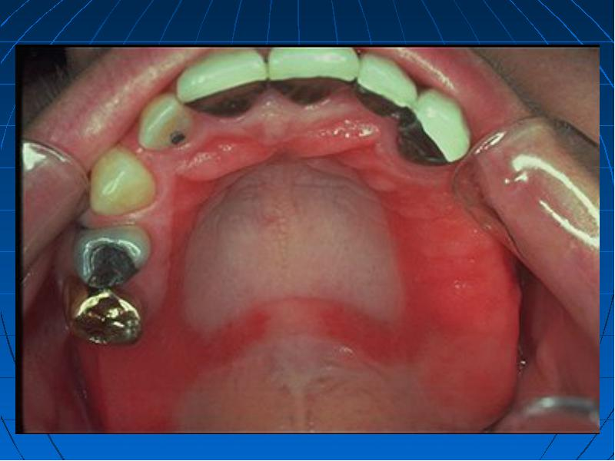
Снятие протеза, как правило, устраняет вышеупомянутые субъективные ощущения. Часто субъективные ощущения превалируют над объективной картиной заболевания. Характерная жалоба больных - отек слизистой оболочки щек, языка, губ, мягкого неба и глотки. Вследствие отека бывает затруднено глотание, иногда язык «не умещается во рту» и «мешает», больные прикусывают щеки, язык.

Slide 18
Заключение:
Таким образом, пациенты с протезным стоматитом обязательно встречаются в практике врача стоматолога и важно не только уметь лечить данную патологию, но и своевременно проводить профилактику.

Slide 19
Список литературы:
https://dentalgu.ru/statyi/other/proteznyy-stomatit-foto-prichiny-simptomy-lechenie/
http://www.med24info.com/books/gigiena-polosti-rta-v-ortodontii-i-ortopedicheskoy-stomatologii/profilaktika-protezn-h-stomatitov-7438.html
http://www.circa.su/content/view/1031/1079/
https://dentaltechnic.info/index.php/obshie-voprosy/klinicheskayaortopedicheskayastomatologiya/2686-proteznye_stomatity
https://studfiles.net/preview/2766552/page:25/
http://www.med24info.com/books/gigiena-polosti-rta-v-ortodontii-i-ortopedicheskoy-stomatologii/profilaktika-protezn-h-stomatitov-7438.html
https://cyberleninka.ru/article/n/proteticheskie-stomatity-u-patsientov-polzuyuschihsya-semnymi-konstruktsiyami-protezov

Slide 20
Спасибо за внимание!

